Slide 1
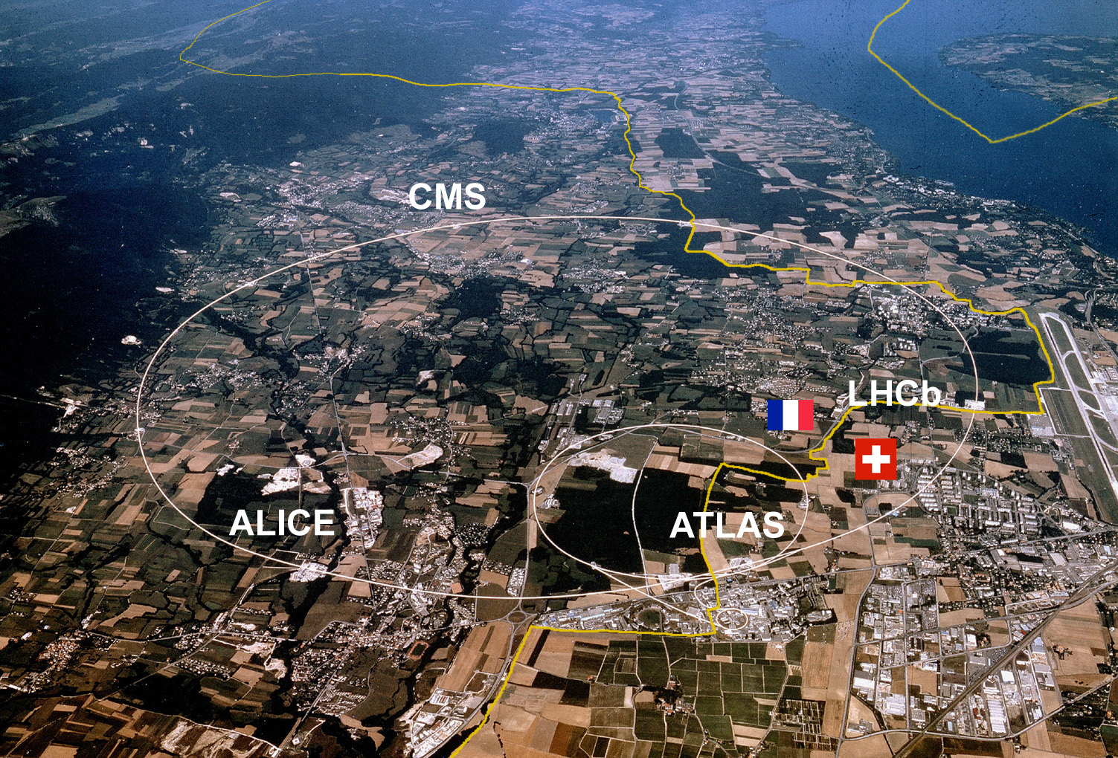
Καλώς ήρθατε στο CERN
Δέσποινα Χατζηφωτιάδου, INFN Bologna και CERN

Slide 2
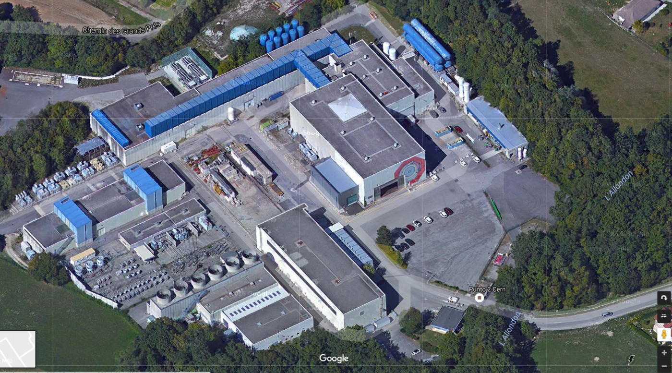
Καλώς ήρθατε στην αίθουσα ελέγχου του ALICE

Slide 3
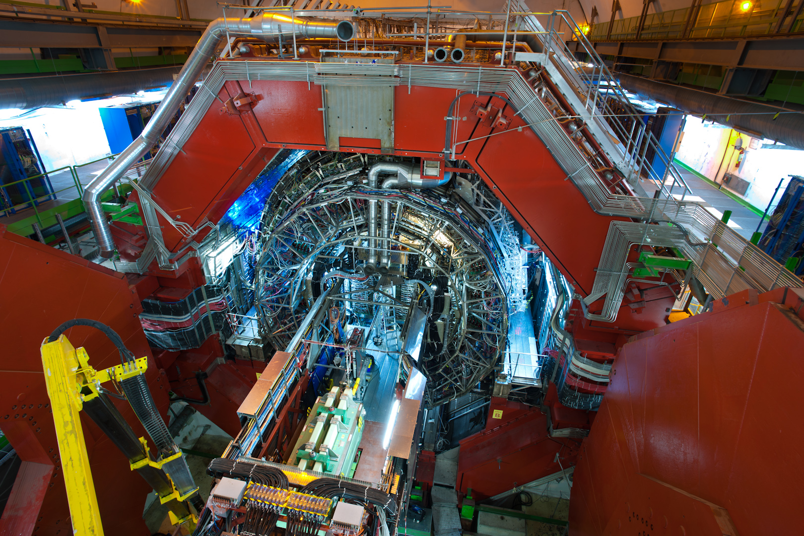
ALICE : A Large Ion Collider Experiment

Slide 4
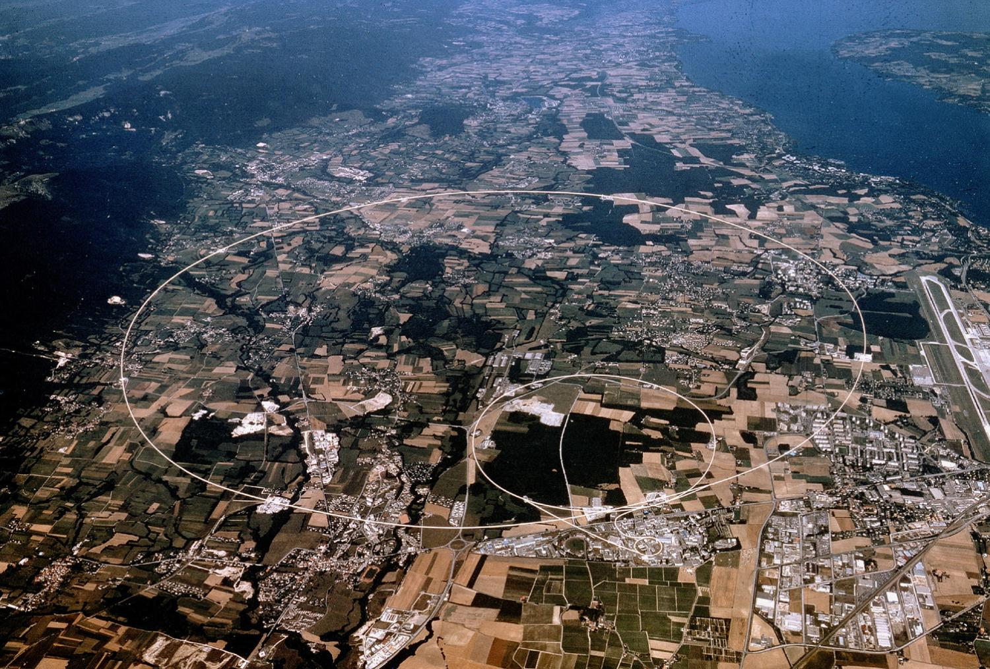
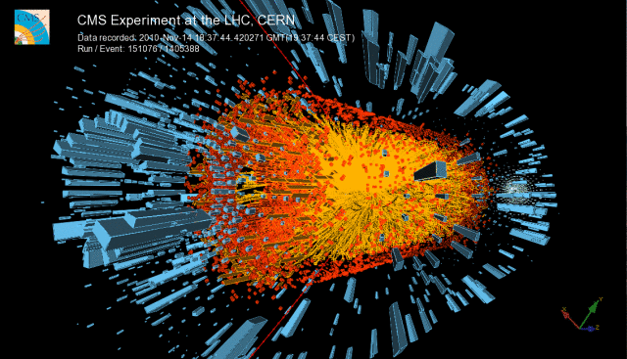
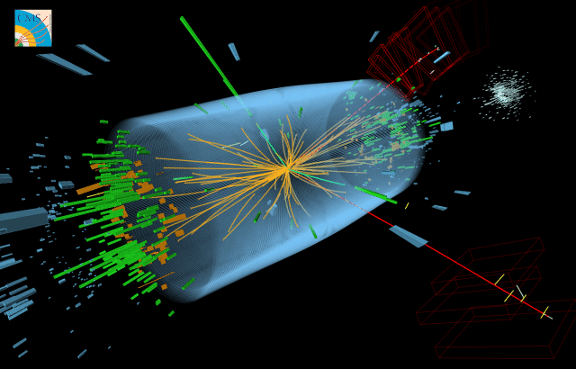
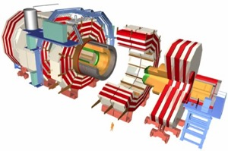
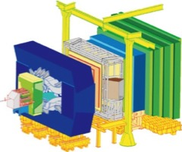
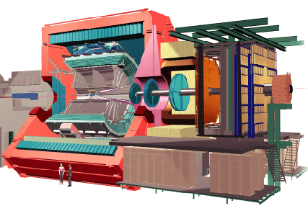
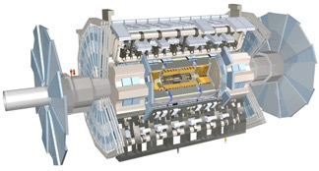
Large 'Hadron Collider'
Collider of 'Large Hadrons'
Design Energy:
14 TeV (pp)
1150 TeV (PbPb)
Lake Geneva
CMS
p + p
Pb + Pb
LHCb
ALICE
ATLAS
4 Large Experiments, all participate in HI program (LHCb in pA)

Slide 5
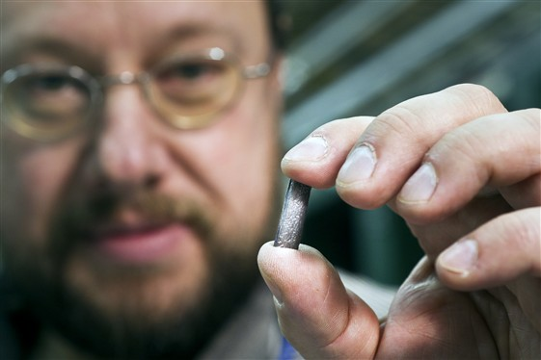
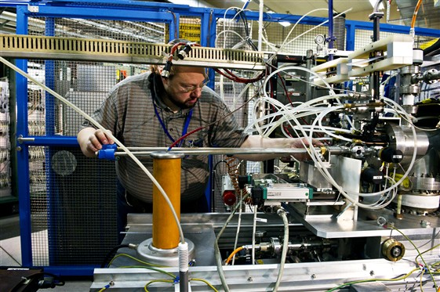
Βαριά ιόντα στο LHC
Μικρή ράβδος μολύβδου Pb ²⁰⁸
(2 cm, 500 mg) θερμαίνεται σε 500°C και εξαερώνεται. Ενα ισχυρό ηλεκτρικό ρεύμα βγάζει ηλεκτρόνια από τα άτομα
ισότοπο Pb ²⁰⁸
82 πρωτόνια
126 νετρόνια

Slide 6
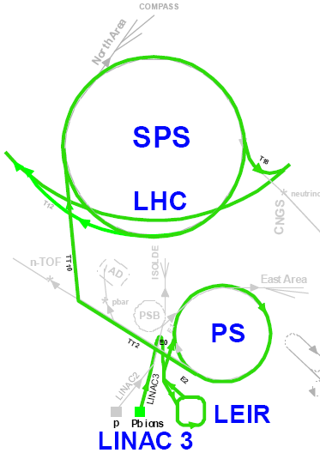
Heavy Ions at CERN
Acceleration of Pb ions:
  ECR source: Pb²⁷⁺ (80 mA)
  RFQ: Pb²⁷⁺ to 250 A keV
  Linac3: Pb²⁷⁺ to 4.2 A MeV
  Stripper: Pb⁵³⁺
  LEIR: Pb⁵³⁺ to 72 A MeV
  PS: Pb⁵³⁺ to 4.25 A GeV
  Stripper: Pb⁸²⁺ (full ionisation)
  SPS: Pb⁸²⁺ to 158 A GeV
  LHC: Pb⁸²⁺ to 2.76 A TeV (Run1)
  LHC: Pb⁸²⁺ to 5.02 A TeV (Run2)

Slide 7
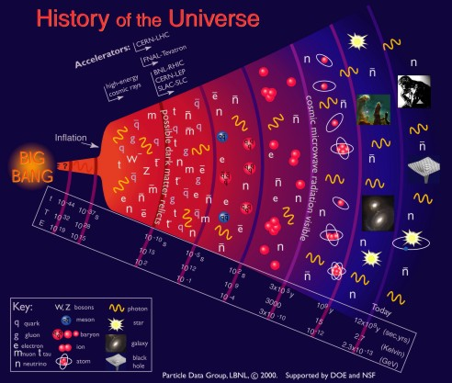
The Big Bang – Η μεγάλη έκρηξη
Εκατομυριοστά
του δευτερολέπτου
μετά τη γέννηση του
σύμπαντος, όλη η ύλη
αποτελείται από κουάρκ και γλουόνια που κινούνται
ελεύθερα
QUARK GLUON PLASMA
Καθώς το σύμπαν διαστέλεται και ψύχεται, τα κουάρκ και τα γλουόνια «φυλακίζονται» για πάντα μέσα στα αδρόνια, από τα οποία
σήμερα παραμένουν μόνο πρωτόνια και νετρόνια
Πριν από 13.7 δισεκατομύρια χρόνια το σύμπαν γεννήθηκε από μια μεγάλη έκρηξη

Slide 8
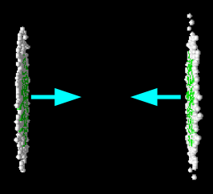
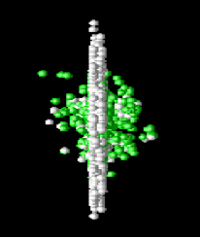
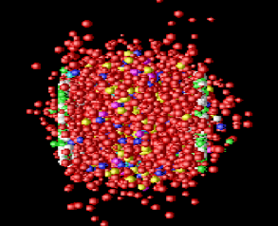
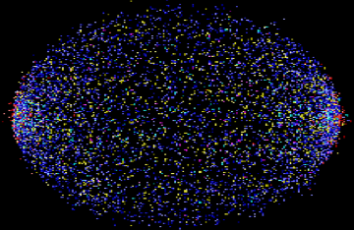
Mini Big Bang
Συγκρούοντας πυρήνες μολύβδου με πολύ υψηλή ενέργεια
αναδημιουργούμε τις συνθήκες πυκνότητας και θερμοκρασίας που υπήρχαν κλάσματα του δευτερολέπτου μετά το Big Bang
Δημιουργείται μια σταγόνα της πρωταρχικής κατάστασης της ύλης (Quark Gluon Plasma, QGP)
που ζει ελάχιστα
Μελετώντας τις ιδιότητές της
- Θα κατανοήσουμε καλύτερα τις διαδικασίες που συνέβησαν τα πρώτα κλάσματα του δευτερολέπτου στη ζωή του σύμπαντος
Θα κατανοήσουμε καλύτερα την ισχυρή αλληλεπίδραση

Slide 9
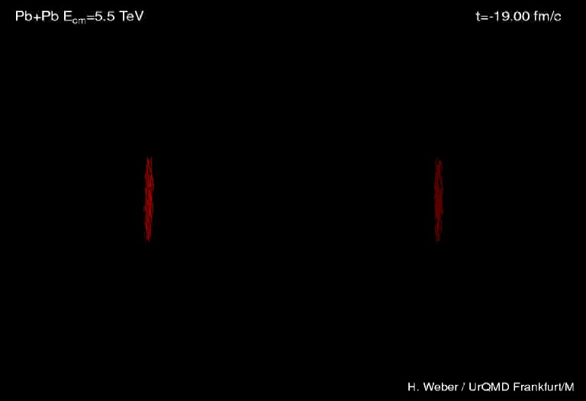

Slide 10
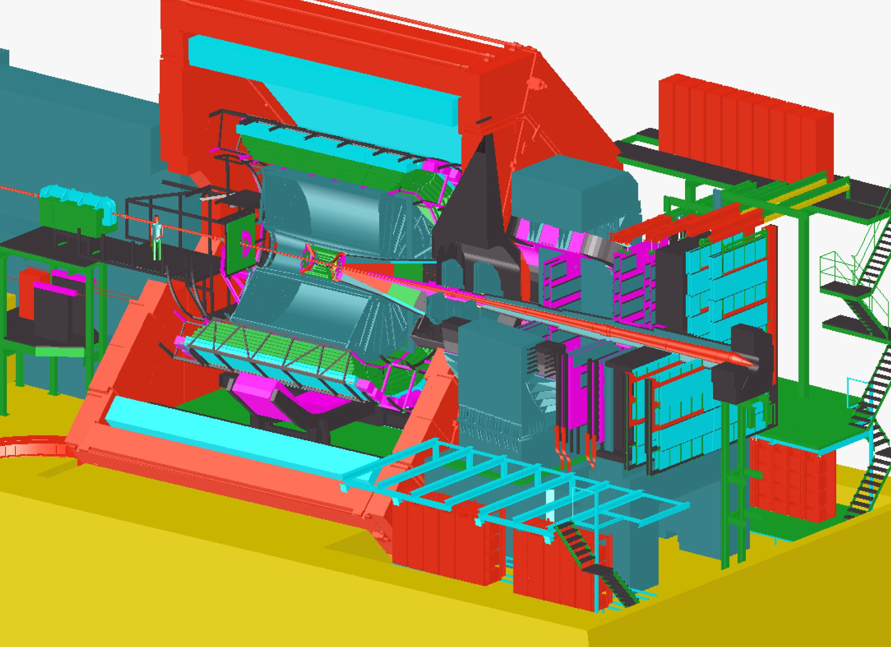
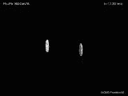
ALICE : A Large Ion Collider Experiment
16 m x 16 m x 26 m 10 000 tons installed 56 m underground (@ point 2 of LHC)

Slide 11
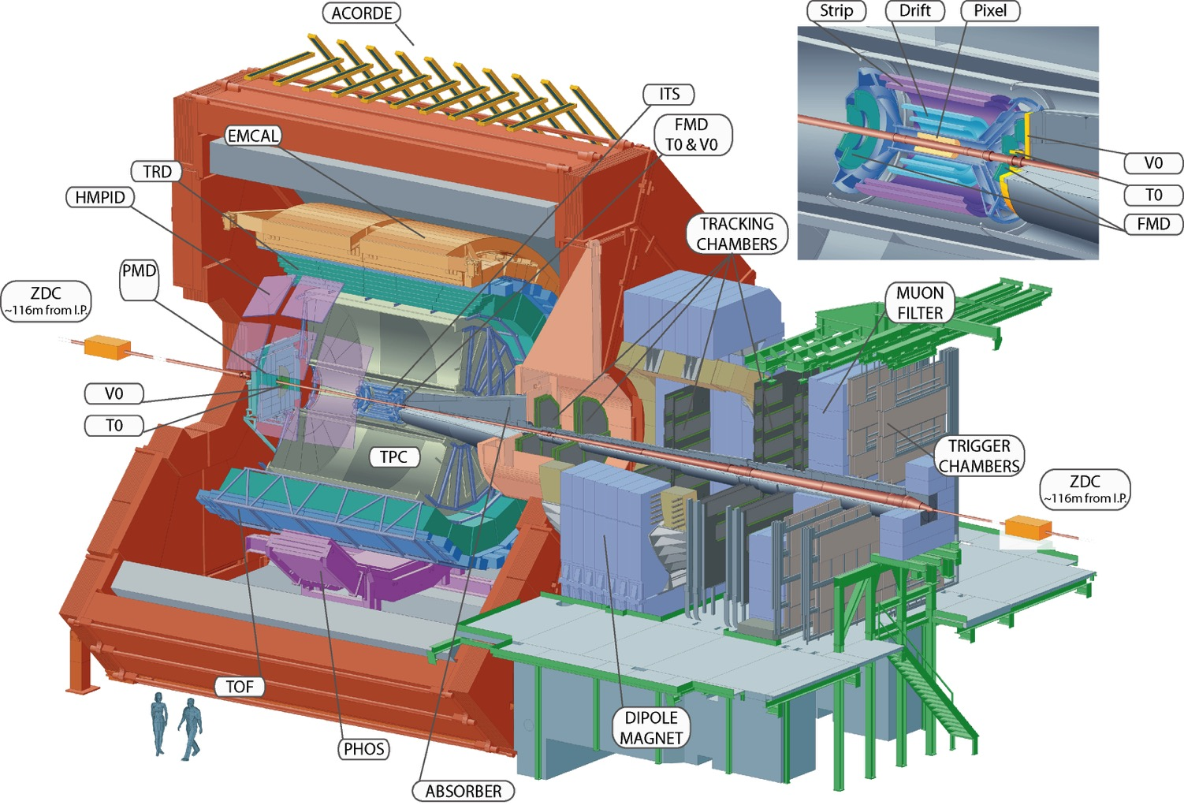

Slide 12
